Slide 1
Что умеет сервис?
CRUD для конфет
Конфету можно подарить другому ребенку или воспитателю
Конфету можно откусить, съесть сразу всю или доесть недоеденную

Slide 2
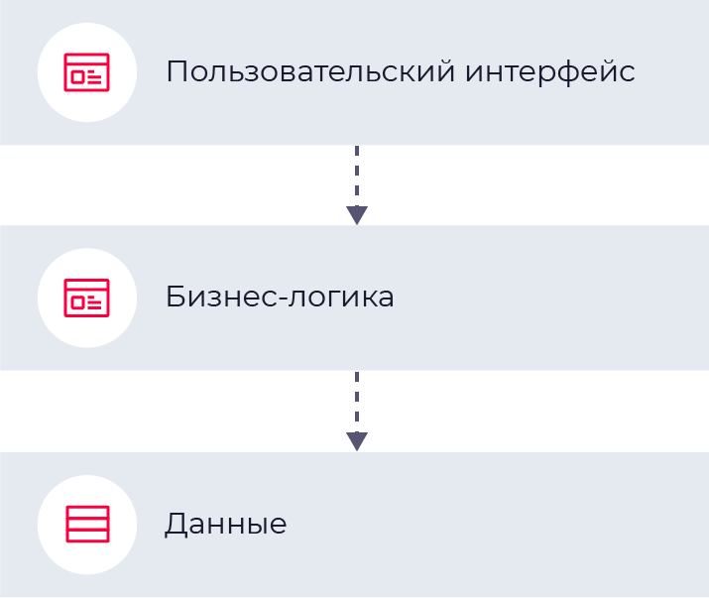
Краткий обзор структуры проекта
???
CandiesService
CandiesRepository

Slide 3
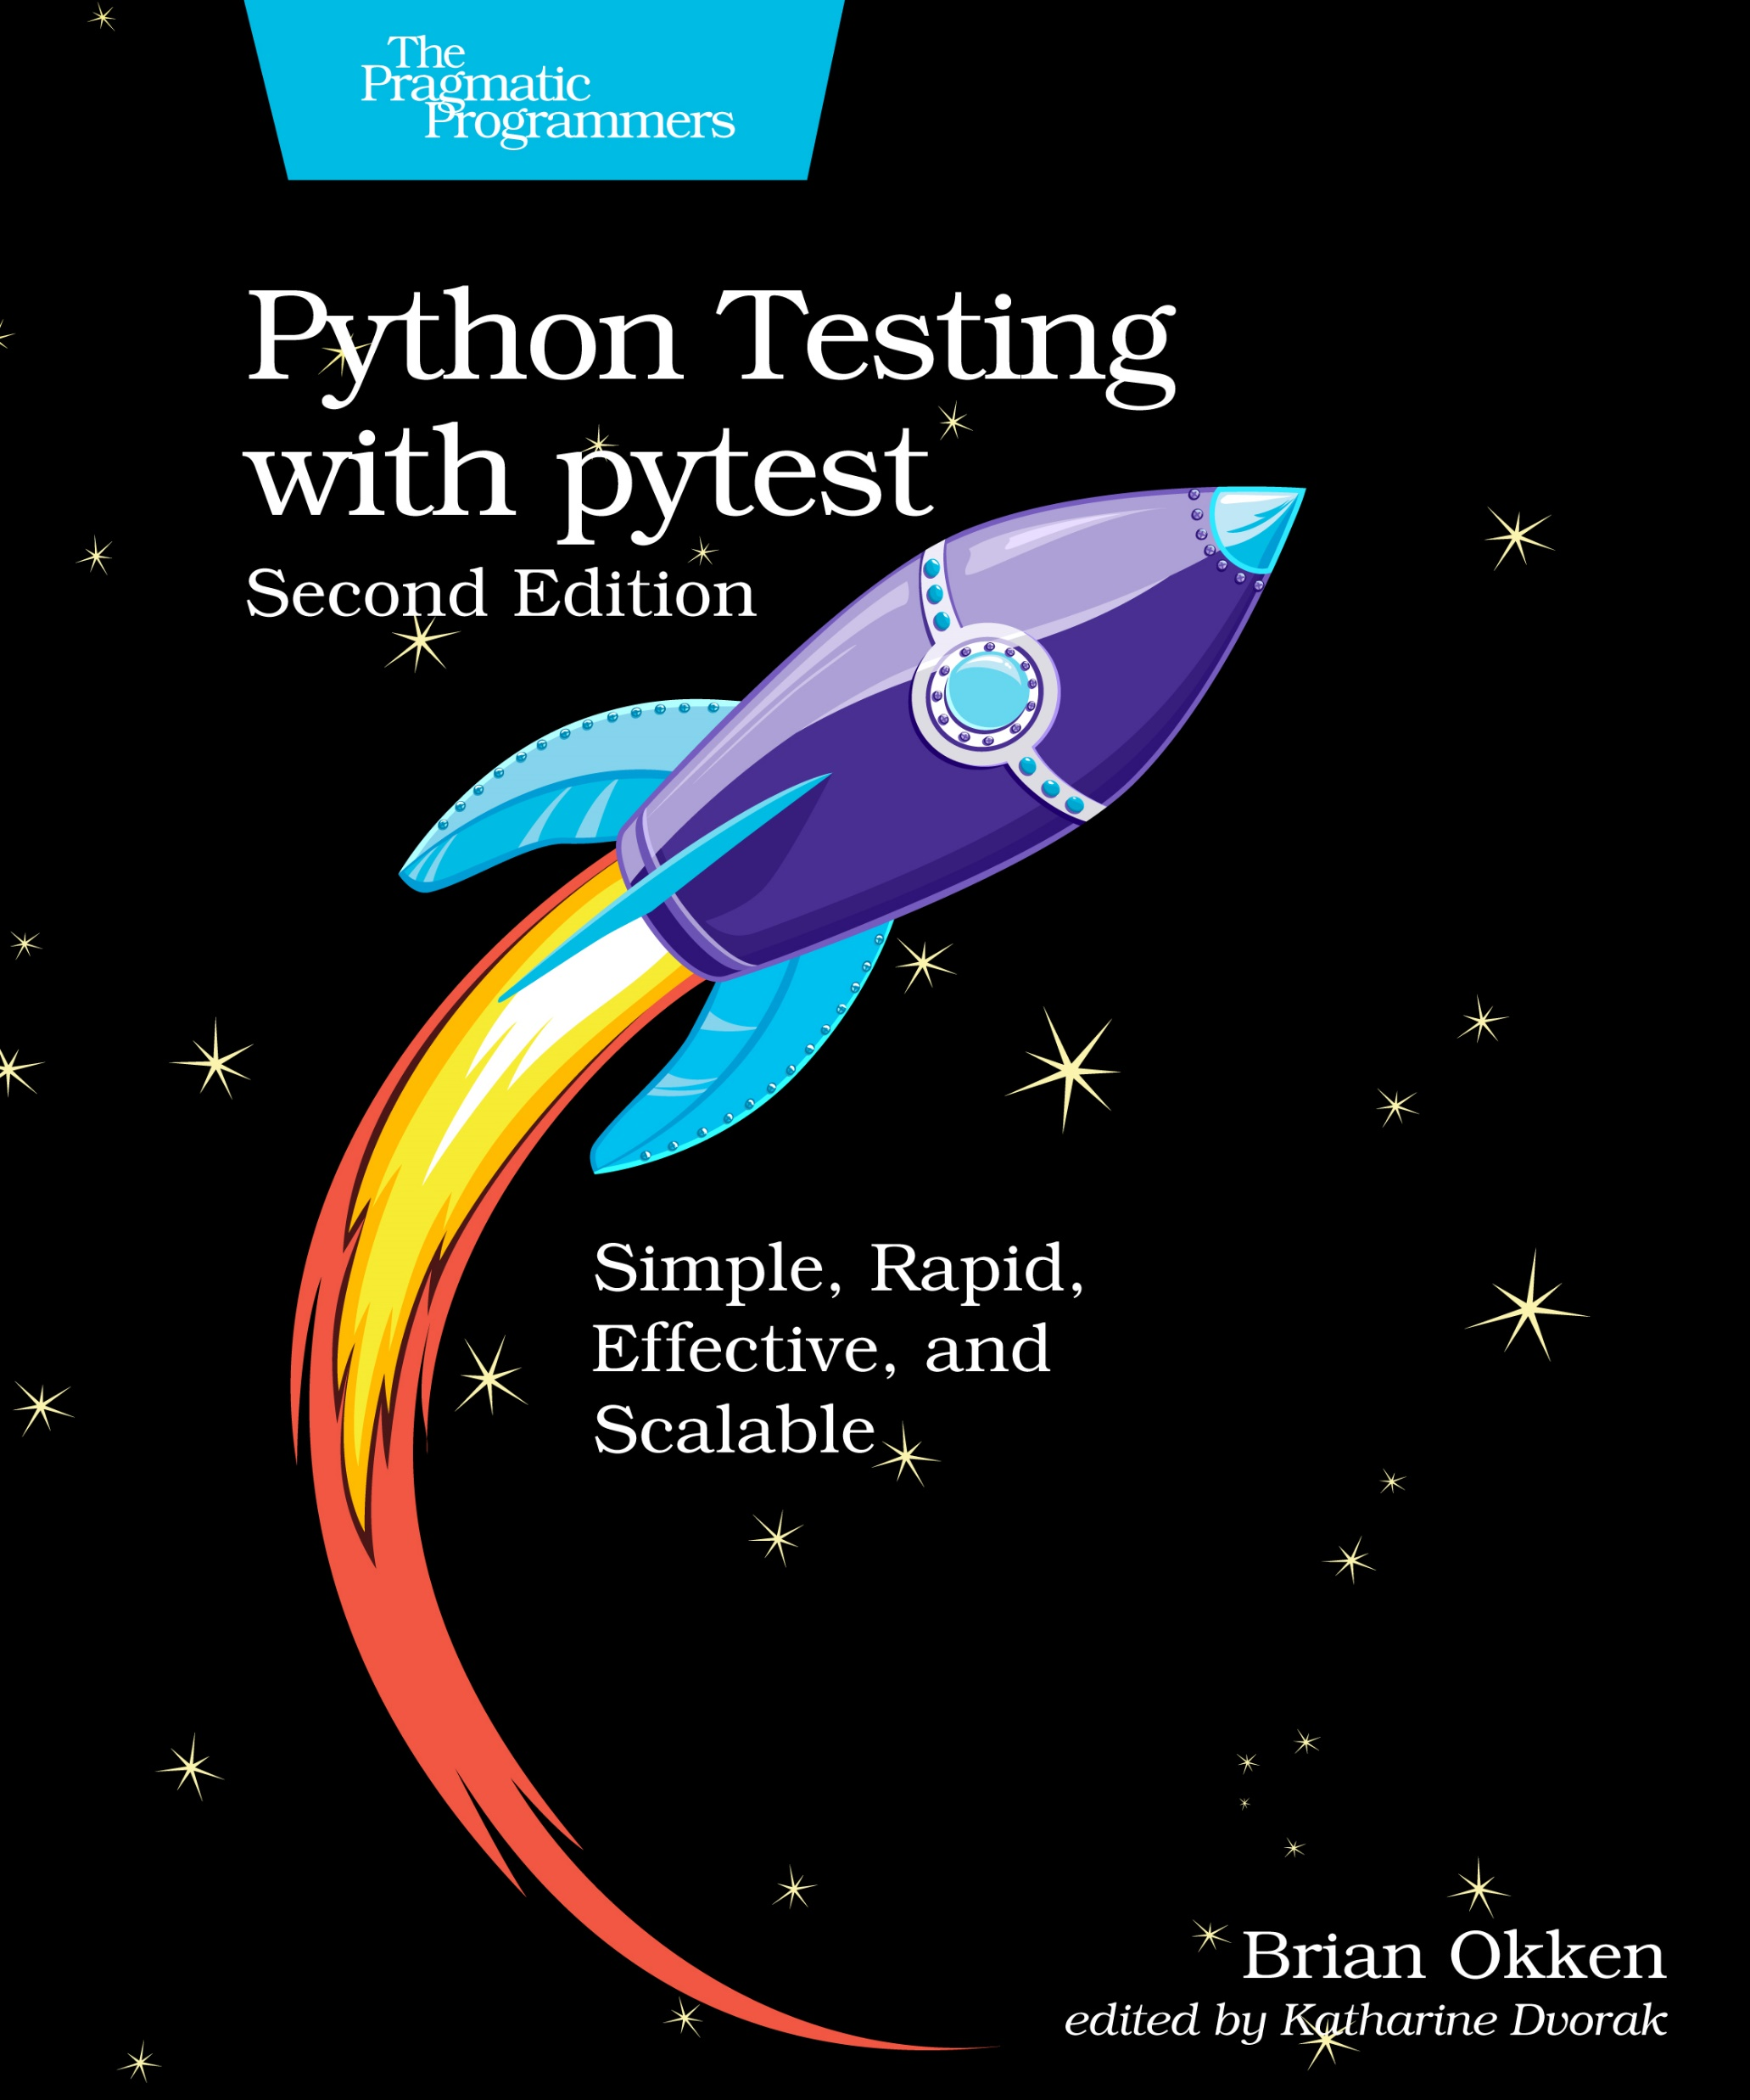
О книге «Python Testing with pytest»

Slide 4
Фикстуры в pytest

Slide 5
Фикстуры
Создают среду для тестирования (запуск и заполнение БД, получение JWT токена, очистка/наполнение кэша)
Отдают часто переиспользуемые данные (список моделей для тестирования, данные тестового юзера и др.)

Slide 6
Обзор сервиса «Конфеты»

Slide 7
Используемые библиотеки в проекте
SQLAlchemy (синхронная)
Alembic
Pydantic (для моделей)

